Slide 1
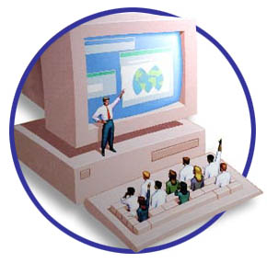
BÀI GIẢNG
QUẢN TRỊ DỰ ÁN
CÔNG NGHỆ THÔNG TIN

Slide 2
Chương 7
QUẢN LÝ NGUỒN NHÂN LỰC CỦA DỰ ÁN
Nội dung
1
Tầm quan trọng
2
Xây dựng kế hoạch
3
Xây dựng nhóm dự án
4
5

Slide 3

1. TẦM QUAN TRỌNG
Nguồn nhân lực
Con người quyết định sự thành công hay thất bại của tổ chức hay dự án.
Các con số thống kê gần đây về nhu cầu lực lượng lao động làm việc trong lĩnh vực phát triển và ứng dụng CNTT tăng nhanh, ví dụ:

Slide 4
Ví dụ: về nguồn nhân lực
Ở Mỹ: 12/2002 có hơn 10,1 triệu kỹ sư CNTT, tăng từ 9,9 triêu từ tháng 1/2002.
Các nhà quản lý CNTT dự đoán trong tương lai gần họ sẽ cần thêm 1,2 triệu kỹ sư.
Các công ty không thuộc lĩnh vực CNTT thuê kỹ sư nhiều hơn các công ty CNTT theo tỉ lệ là 12:1.

Slide 5
1. TẦM QUAN TRỌNG
Quy trình quản lý nguồn nhân lực
Quản lý nguồn nhân lực cho dự án bao gồm các quá trình đòi hỏi phải phân bổ và sử dụng hiệu quả nhất nguồn lực con người trong toàn bộ hoạt động dự án. Các quá trình cơ bản bao gồm
Xác định cơ cấu tổ chức – Lập kế hoạch tổ chức
Lên đội hình – Thu nhận nhân viên
Triển khai đội hình – Phát triển nhóm

Slide 6
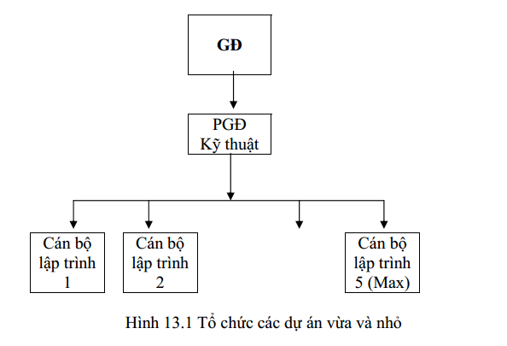
Tổ dự án (1/3)

Slide 7
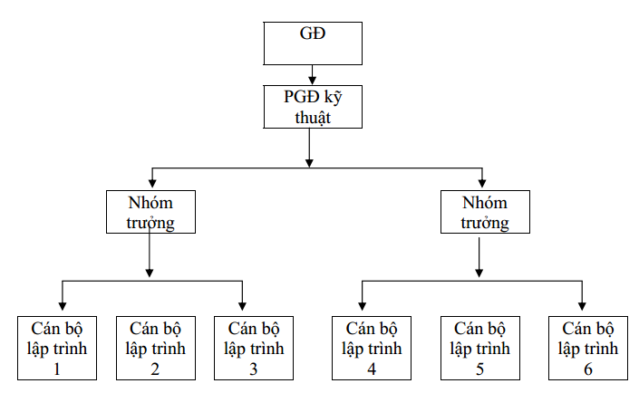
Tổ dự án (2/3)

Slide 8
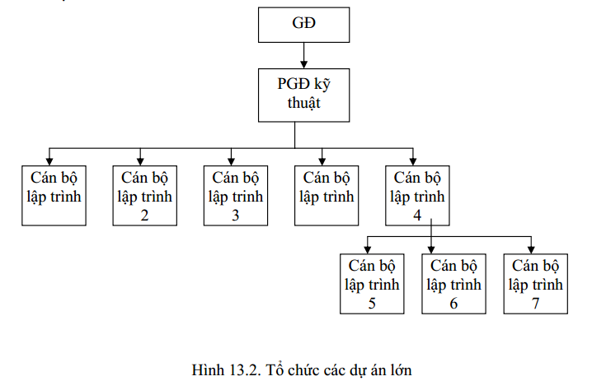
Tổ dự án (3/3)

Slide 9
Vai trò của giám đốc dự án
Với tư cách là người quản lý dự án là liên hệ giữa dự án với bên ngoài
  Báo cáo kế hoạch và tiến độ dự án cho khách hàng, cho cấp quản lý cao hơn và cho tất cả các bên liên quan.
  Các thông tin từ bên ngoài có ảnh hưởng đến dự án, kinh phí, lịch biểu, nhân sự, các thay đổi về tổ chức cũng đều qua GĐ dự án xem xét, sau đó mới thông báo lại tới các bộ phận cá nhân liên quan.
  GĐ dự án là thủ trưởng, là người động viên, khuyến khích và là người giải quyết mọi vấn đề về con người đặt ra trong dự án.
  Phải biết bảo vệ dự án và bảo vệ chính mình khỏi bị chi phối bởi vô vàn những thủ tục liên quan, cũng như những công việc sự vụ hàng ngày, tập trung thời gian và nguồn lực vào thực hiện các mục tiêu của dự án.

Slide 10
Trách nhiệm của GĐ dự án
Giai đoạn | Trách nhiệm giám đốc dự án
Xác định | GĐ có thể là một trong những người tham gia quyết định có theo đuổi dự án hay không? Chủ trì các cuộc trao đổi và giúp người sử dụng thảo ra các yêu cầu Có khi là tác giả của đề cương dự án Lập kế hoạch phân bổ ở mức tổng thể Tính toán tổng chi phí, vạch ra lịch thực hiện và liên hệ với các bên cung cấp nguồn lực. Chủ trì tất cả các cuộc họp với khách hàng, đàm phán văn bản dự án, thống nhất với đội ngũ kỹ thuật viên về tất cả những thay đổi trong văn bản dự án, và cùng với khách hàng ký kết. GĐ sẽ lập ra Văn phòng Dự án, nơi sau này tập trung tất cả các tài liệu dự án, bao gồm các báo cáo định kỳ, chương trình và các biên bản các phiên họp, các văn bản ghi nhớ. GĐ dự án chính thức làm lễ khai trương dự án.

Slide 11
Trách nhiệm của GĐ dự án (2/7)
Giai đoạn | Trách nhiệm giám đốc dự án
Phân tích | GĐ dự án phải viết các phần sau đây trong hồ sơ đặc tả chức năng: Các tài liệu bàn giao, thay đổi đặc tả, chấp nhận, giao diện người sử dụng và tổ dự án, trách nhiệm của phía người sử dụng (Chi tiết do PGĐ kỹ thuật cung cấp) Cách thức và điều kiện, Bảo hành cũng như các hiệu ứng mà hệ thống mới có thể gây ra do tác động lên môi trường người sử dụng. GĐ dự án đảm bảo xây dựng đặc tả chức năng xong đúng hạn (phải yêu cầu khách hàng cung cấp mô tả đầu vào đúng hạn) Đàm phán đặc tả chức năng với khách hàng và để khách hàng ký xác nhận đồng ý. Phải làm cho khách hàng nắm vững đặc tả chức năng, hiểu được rằng không thể mỗi lúc lại thay đổi, bất kỳ thay đổi nào cũng phải thông qua nhóm lập trình. Kiểm soát dự án cũng bắt đầu từ giai đoạn này

Slide 12
Trách nhiệm của GĐ dự án
Giai đoạn | Trách nhiệm giám đốc dự án
Thiết kế | Vì đây là giai đoạn nặng về kỹ thuật, nên công việc của GĐ dự án có phần nhẹ hơn: Phải có các thủ tục kiểm soát chính thức GĐ dự án ấm định các cuộc họp và in các báo cáo thường kỳ hàng tuần kiểm tra tiến độ về mặt thời gian và kinh phí so với kế hoạch, dự báo tổng kinh phí ngày giao hàng và cập nhật các sửa đổi cần thiết. GĐ dự án phải phát hiện vấn đề, nếu có thì giải quyết các vấn đề đó, nếu không thì xem xét lại kế hoạch. GĐ dự án chủ trì các cuộc họp về quản lý nếu có.. GĐ dự án phải đảm bảo sao cho khách hàng thỏa mãn với tiến độ sản phẩm. Khách hàng thường thay đổi yêu cầu ngay từ giai đoạn thiết kế. Vì vậy GĐ dự án cần đưa ra một quy trình xử lý các yêu cầu đó, đồng thời tính và đưa các chi phí phát sinh vào giá thành.

Slide 13
Trách nhiệm của GĐ dự án (4/7)
Giai đoạn | Trách nhiệm giám đốc dự án
Lập trình | Giai đoạn này thu hút nhiều người nhất và do đó có thể có nhiều vấn đề về nhân sự: GĐ dự án phải theo dõi sát và can thiệp ngay nếu thấy có gì không ổn,.. Nắm được tình hình làm việc của nhân viên qua PGĐ và các nhóm trưởng. Đây là giai đoạn dài nhất và không rõ mốc kết thúc. - GĐ dự án cần có tầm nhìn xa và đảm bảo tiến độ dự án, thường xuyên gặp gỡ, trao đổi với các cán bộ lập trình, qua linh tính của họ đề phát hiện các vấn đề ngay khi chúng xẩy ra.
Tích hợp hệ thống và thử nghiệm | Giữ cho các cán bộ chuyên môn trong dự án khỏi bị quấy nhiễu Sẽ đương đầu với các vụ yêu cầu về báo cáo tiến độ, tạo điều kiện cho tổ tập trung hoàn thành

Slide 14
2. XÂY DỰNG KẾ HOẠCH
Các dạng tổ chức
Các dạng tổ chức | Đặc điểm
Cấu trúc chức năng | Mỗi bộ phận chịu trách nhiệm thực hiện một tập hợp hoạt động cụ thể, thường xuyên, và tương đối ổn định. Nhiều người cùng thực hiện một dạng hoạt động Báo cáo theo thứ bậc, báo cáo của từng cá nhân với một nhà quản lý riêng. Chức năng của giám đốc dự án tương đối thấp so với chức năng của các giám đốc chức năng

Slide 15
2. XÂY DỰNG KẾ HOẠCH
Các dạng tổ chức
Các dạng tổ chức | Đặc điểm
Cấu trúc ma trận | Các cá nhân vẫn báo cáo lên trên theo thứ bậc về chức năng, nhưng họ cũng báo cáo theo chiều rộng với từ một giám đốc dự án trở lên Trong một số tổ chức, sơ đồ báo cáo theo ma trận này có thể là hình thức tồn tại lâu dài. Trong một dự án có cấu trúc ma trận thì ma trận chỉ là tạm thời. Cấu trúc ma trận có thể được mô tả như hội tụ yếu, cân bằng, hay hội tụ mạnh phụ thuộc vào chức năng tương đối của giám đốc dự án so với giám đốc chức năng. Hinh 7-1.

Slide 16
Cấu trúc ma trận
Giám đốc chức năng
Giám đốc dự án
Chức năng tương đối
Cấu trúc chức năng
Cấu trúc ma trận yếu
Cấu trúc ma trận cân bằng
Cấu trúc ma trận mạnh
Cấu trúc theo dự án
Hình 7-1. Chức năng cơ bản của giám đốc dự án

Slide 17
2. XÂY DỰNG KẾ HOẠCH
Các dạng tổ chức
Các dạng tổ chức | Đặc điểm
Cấu trúc theo dự án Hay “Dự án thuần túy” | Giám đốc dự án và đội dự án nòng cốt hoạt động như một đơn vị tổ chức hoàn toàn độc lập với tổ chức mẹ (tổ chức truyền thống) Trong một số tổ chức, cấu trúc dự án thuần túy có thể bao gồm những hệ thống tự hỗ trợ, chẳng hạn như một phòng nhân sự hay phòng thu mua riêng. Trong các tổ chức khác, cấu trúc dự án thuần túy lại chia sẻ hệ thống hỗ trợ này với tổ chức mẹ.

Slide 18
3. XÂY DỰNG NHÓM DỰ ÁN
Các giai đoạn phát triển đội dự án
Giai đoạn | Đặc điểm
Hình thành | Thành viên đội dự án làm quen với nhau, thảo ra các quy tắc và sự hợp tác giữa các thành viên
Mâu thuẫn | Nảy sinh các xung đột giữa các thành viên đội dự án về các vấn đề tranh luận.
Hòa giải | Các vấn đề giữa các thành viên đội dự án được giải quyết, tập trung vào các vấn đề về quy trình và năng suất lao động.
Thực hiện | Đội dự án làm việc với năng suất cao nhất

Slide 19
Các giai đoạn phát triển dự án
Giai đoạn hình thành
Các thành viên đội dự án ?
Đánh giá ban đầu về kỹ năng và chất lượng làm việc của các thành viên cùng làm trong đội.
Các thành viên còn lại đánh giá về họ như thế nào?
Những buổi họp dự án trong giai đoạn này?
Nếu bạn được chọn làm quản lý nhóm dự án? Bạn có kế hoạch như thế nào cho buổi họp dự án?

Slide 20
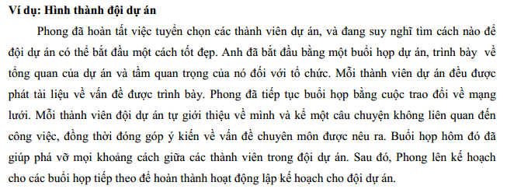

Slide 21
Các giai đoạn phát triển dự án
Giai đoạn nảy sinh mâu thuẫn
Các thành viên dự án thường rất bảo thủ 🡪 nhiều mâu thuẫn
Sự khác nhau về tính cách bắt đầu bộc lộ, hệ quả của các cuộc xung đột là các thành viên muốn làm công việc dự án, hoặc đưa ra quyết định theo cách riêng của mình.
🡺 Giám đốc dự án cần phải sử dụng các kỹ năng để giải quyết xung đột và kỹ năng ủy thác để giúp đội dự án giải quyết được vấn đề.

Slide 22
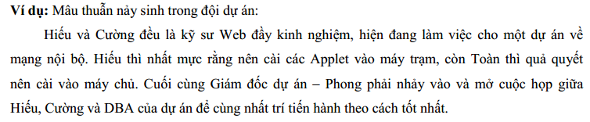

Slide 23
Các giai đoạn phát triển dự án
Giai đoạn hòa giải
Đội dự án bắt đầu làm việc một cách năng suất mà không lo lắng gì về quan điểm cá nhân hoặc các vấn đề tranh cãi.
Khi xung đột vẫn còn xẩy ra 🡪 tập trung các vấn đề liên quan đến quy trình hơn là liên quan đến cá nhân.
Đội dự án bắt đầu hoạt động trên cơ sở tin tưởng và trông cậy lẫn nhau.
🡺 Giám đốc dự án? Phải thêm vào các tiêu chí bằng cách tập trung vào các vấn đề về hiệu quả làm việc của dự án.

Slide 24
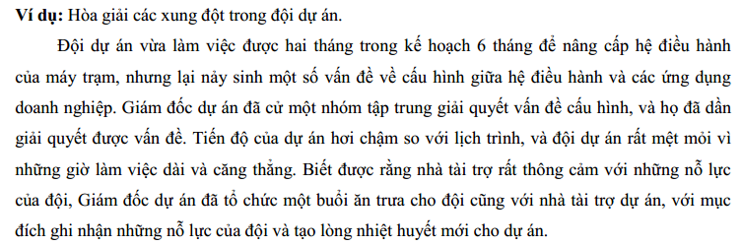

Slide 25
Các giai đoạn phát triển dự án
Giai đoạn thực hiện
Đội dự án sẽ làm việc với năng suất cao nhất;
Việc cộng tác và trao đổi trở nên dễ dàng, các xung đột được giải quyết.
Các thành viên trong đội cảm thấy thoải mái khi trình bày được các vấn đề, tin tưởng vào đồng đội để tìm ra giải pháp tốt nhất cho toàn đội dự án.
🡺 Vai trò của quản lý dự án trong giai đoạn này?

Slide 26
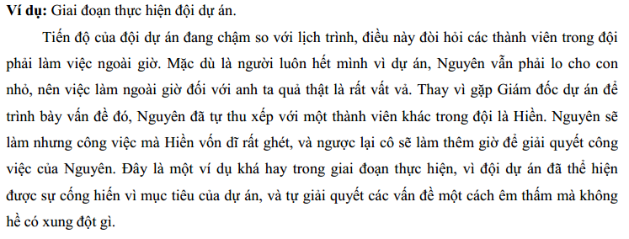

Slide 27
THE END

